Slide 1
PRIMENA LASERA U MEDICINI 3 Laserska Dijagnostika i OCT
Panić Milica E1 96/2022
Stefanov Miljana E1 89/2023

Slide 2
LASERSKA DIJAGNOSTIKA
1
LSS
SADRŽAJ
2
3
LIF
LDI
4
5
OCT

Slide 3
LASERSKA DIJAGNOSTIKA
S
Inovativan pristup u medicini koji koristi laserske tehnologije za precizno snimanje i analizu različitih stanja i bolesti u organizmu.
Ova inovacija omogućava medicinskim stručnjacima da istraže organizam na molekularnom nivou, omogućavajući rano otkrivanje i mogućnost terapije.
Prednost laserske dijagnostike
Preciznost i fokusiranost
Brza i bezbolna dijagnostika
.
Notes:
Primena lasera u medicini je razvnovrsna, od dermatologije, onkologije do oftalmologije.
Preciznost i Fokusiranost: Laseri omogućavaju visoku preciznost i fokusiranje na određena područja, što rezultira tačnijim dijagnozama i tretmanima.
Brza i Bezbolna Dijagnostika: Ove tehnologije omogućavaju brze dijagnostičke postupke, često bez potrebe za invazivnim procedurama, što je od posebnog značaja za pacijente.
Neminovnost Zamenjivanja Tradicionalnih Alata: Laserska dijagnostika sve više zamjenjuje tradicionalne dijagnostičke alate u dermatologiji, oftalmologiji i drugim oblastima

Slide 4
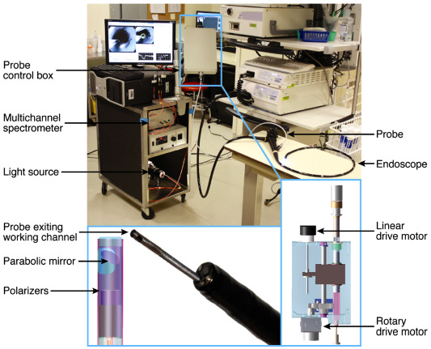
SPEKTROSKOPIJA DISPERZIJE SVETLOSTI (LSS)
S
Optička tehnika za merenje spektralne gustine snage površinskih struktura i morfologije
Omogućava neinvazivno otkrivanje struktura u biološkim tkvivima na nivou međućelijskog prostora
Koristi se u ranoj detekciji raka debelog creva
Notes:
https://atecentral.net/downloads/8614/Diagnostic_Applications_of_Lasers_2008_CORD.pdf
Spektroskopija raspršenja svetlosti (LSS) je optička tehnika za merenje spektralne gustine snage površinskih ćelijskih struktura i morfologije.
Ona omogućava in vivo, neinvazivno otkrivanje struktura u biološkim tkivima na nivou međućelijskog prostora. LSS može pružiti kvantitativna merenja parametara u realnom vremenu bez potrebe za uklanjanjem tkiva. Ova tehnika se široko koristi u ranoj detekciji raka debelog creva.
Izraz "in vivo" se koristi da označi da se istraživanje, dijagnostika ili praćenje odvija direktno u organizmu.

Slide 5
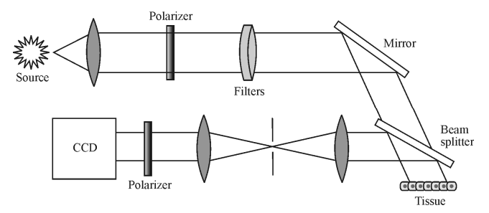
SPEKTROSKOPIJA DISPERZIJE SVETLOSTI (LSS)
S
Svetlost koja se raseju natrag od tkiva se sastoji od dve komponente:
Jedna je rezultat pojedinačnog događaja raspršivanja
Druga je rezultat pojedinačnog događaja pozadinskog osvetljenja
Kako bi se proučavao pojedinačni događaj raspršivanja, raspršena svetlost mora da bude razdvojena od difuzionog pozadinskog svetla. Polarizovana svetlost ovo omogućava
Izvor svetlosti lukasta lampa, usmeravanje svetla pomoću ahromatskog sočiva. Onda ide širokopojasni polarizot nakog kog sledi uski filter za selektovanje talasnih dužina
Kombinujemo razdvajač snopa i ogledalo. Optičkim detektorom (nabijeni parni uređaj-CCD) snimamo prostornu raspodelu svetlosti koja izlazi sa površine tkiva
Notes:
Angularna i talasna raspodela svetlosti raspršene od strane jezgra ćelije zavise od:
njegove veličine i
indeksa prelamanja.
Dakle, ako se posmatra svetlost direktno raspršena natrag od jezgara, veličina i indeks prelamanja ovih jezgara mogu se dobiti iz spektralnih varijacija. Međutim, kod bioloških uzoraka, pojedinačni događaji raspršivanja mogu biti prikriveni.
Svetlost koja se raspršuje natrag od tkiva sastoji se od dve komponente -
jedna je rezultat pojedinačnog događaja raspršivanja,
a druga je rezultat difuznog pozadinskog svetla.
Da bi se proučio pojedinačni događaj raspršivanja, raspršena svetlost mora biti razdvojena od difuznog pozadinskog svetla.
Polarizovana svetlost omogućava razlikovanje raspršene svetlosti od pozadinskog svetla. Ovo se zasniva na činjenici da linearno polarizovana svetlost koja pada na mutnu sredinu kao što je biološko tkivo gubi svoju polarizaciju dok prolazi kroz sredinu i doživljava višestruke događaje raspršivanja. Međutim, svetlost koja doživljava samo jedan događaj raspršivanja zadržaće svoju polarizaciju. Kada polarizovana svetlost (jednostruko raspršena) i nepolarizovana svetlost (višestruko raspršena) stignu do optičkog detektora LSS, njihove razlike u polarizaciji omogućiće njihovo razdvajanje. Dakle, spektar svetlosti koja je jednostruko raspršena, a koji sadrži potrebne informacije, može se analizirati bez korumpiranog uticaja nepolarizovane svetlosti. Ova analiza može pružiti distribuciju veličina jezgara, njihovu gustinu populacije i njihov indeks prelamanja.
U LSS, izvor svetlosti je lukasta lampa. Svetlost se usmerava pomoću ahromatskog sočiva. Koristi se širokopojasni polarizator, uski filter za selektovanje talasnih dužina, kombinacija razdvajača snopa i ogledala. Prostorna raspodela svetlosti koja izlazi sa površine tkiva se snima na optički detektor nazvan nabijeni parni uređaj (CCD)

Slide 6
SPEKTROSKOPIJA DISPERZIJE SVETLOSTI (LSS)
S
Dijagnostičke primene LSS-a:
Otkrivanje prekanceroznih promena uorganima koji su optički pristupačni, kao što su debelo crevo, grlić materice i usna šupljina
Pruža kvantitativne slike povećanog hromatskog sadržaja ćelije ili tkiva
Rano otkrivanje cervikalne neoplazije in vivo
Kada se koristi zajedno sa flourescencijom i refleksionom spektroskopijom, može karakterisati plak
Notes:
Izraz "kvantitativne slike povećanog hromatskog sadržaja ćelija ili tkiva" odnosi se na slike koje pružaju numeričke podatke o promenama u boji ćelija ili tkiva.
"Cervikalne neoplazije in vivo" se odnosi na patološke promene u ćelijama cerviksa koje se dešavaju u živom organizmu, tj. unutar tela.
"Cervikalne neoplazije" obuhvataju abnormalan rast ćelija u vratu materice (cerviksu) i mogu predstavljati prekancerozne ili kancerozne promene.
Izraz "in vivo" se koristi da označi da se istraživanje, dijagnostika ili praćenje odvija direktno u organizmu.
"cervikalne neoplazije in vivo" se odnose na praćenje i dijagnostiku patoloških promena u ćelijama vrata materice dok se one dešavaju u stvarnom, živom organizmu.
Rana detekcija ovakvih promena može biti ključna za prevenciju razvoja kancera vrata materice.
Ateroskleroza je bolest krvnih sudova koja se karakteriše nakupljanjem masnih naslaga, ćelija i drugih supstanci na zidovima arterija. Ovaj nakupljeni materijal formira aterosklerotske plakove koji mogu suziti ili blokirati protok krvi kroz arterije.

Slide 7
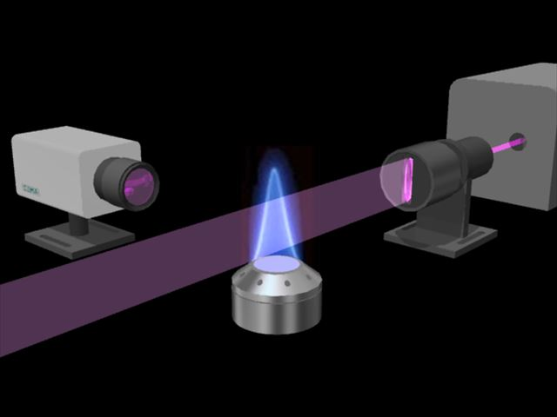
LASEROM INDUKOVANA FLUORESCENCIJA (LIF)
S
Optička spektroskopska metoda u kojoj se laser usmerava ka uzorku od interesa, a fotodetektor snima rezultujuću fluorescenciju koju uzorak emituje pri datoj pobudi.
Ovaj metod se koristi za dijagnozu kožnih bolesti, ateroskleroze, bolesti bubrega i urolitijaze, kao i ranih stadijuma raka. "
LIF predstavlja i vrstu "optičke biopsije". Neinvazivna je, te se oblasti mogu analizirati više puta.
Notes:
https://www.gophotonics.com/community/what-is-laser-induced-fluorescence-or-lif
YouTube video snimak:
https://www.youtube.com/watch?v=b-ow-IQ8L9Q
Pod spektroskopskom metodom podrazumevamo analizu raspodele svetlosti u zavisnosti od talasne duzine.

Slide 8
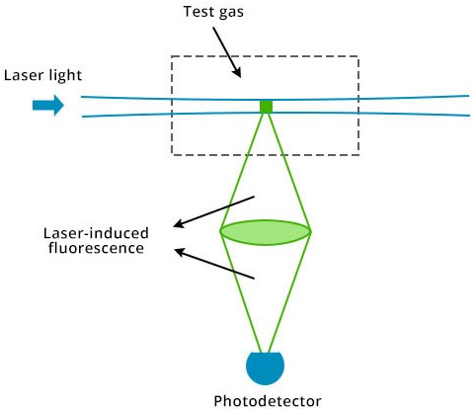
S
LASEROM INDUKOVANA FLUORESCENCIJA (LIF)
Laser se usmerava ka uzorku.
Laser mora da ima talasnu dužinu koja odgovara apsorpcionim karakteristikama fluoroscentnih molekula uzorka.
Fluorescentne molekule uzorka apsorbuju fotone laserskog zračenja. Ova apsorpcija dovodi do toga da elektroni prelaze iz svog osnovnog stanja u više stanje energije, odnosno pobuđeno stanje. U ovom stanju, fluorescentne molekule imaju višak energije koje oslobađaju u vidu fluorescencije. Ova emitovana fluorescencija ima dužu talasnu dužinu od lasera, što omogućava njeno lako raspoznavanje i detekciju.
Emitovanja fluorescencija se potom detektuje i analizira spektrometrom.
Notes:
https://www.gophotonics.com/community/what-is-laser-induced-fluorescence-or-lif
Fluorescencija je proces u kojem atomi, molekuli ili kristali apsorbuju energiju u obliku svetlosti pri jednoj talasnoj dužini (obično ultravioletne svetlosti) i zatim emituju svetlost pri dužoj talasnoj dužini, često u vidljivom delu spektra.
Spektri fluorescencije često pokazuju karakteristične linije ili pikove koji su specifični za određene supstance. Analizom tih linija može se identifikovati prisutnost određenih atoma, molekula ili jedinjenja u uzorku.

Slide 9
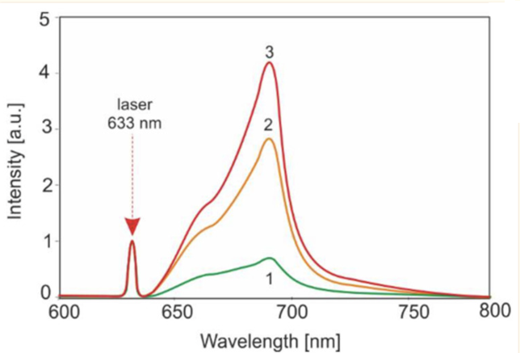
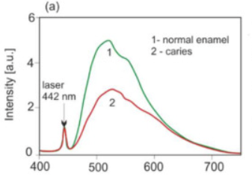
LASEROM INDUKOVANA FLUORESCENCIJA (LIF)
S
Notes:
https://www.ncbi.nlm.nih.gov/pmc/articles/PMC9025499/
Na prvoj slici, nalazi se primer snimljenog spektra fluorescencije u slučaju ispitivanja Merkelovog tumora (tumor kože). Zeleni spektar, označen brojem 1 predstavlja zdravo tkivo. Broj 2, spektar snimljen na periferiji tumora i broj 3 spektar samog tumora.
Na drugoj slici, nalazi se primer snimljenog spektra fluorescencije u slučaju detekcije karijesa na zubu. Crveni spektar, broj 2 predstavlja slučaj prisutnog karijesa, dok zeleni spektar predstavlja normalno-zdravo stanje zuba.

Slide 10
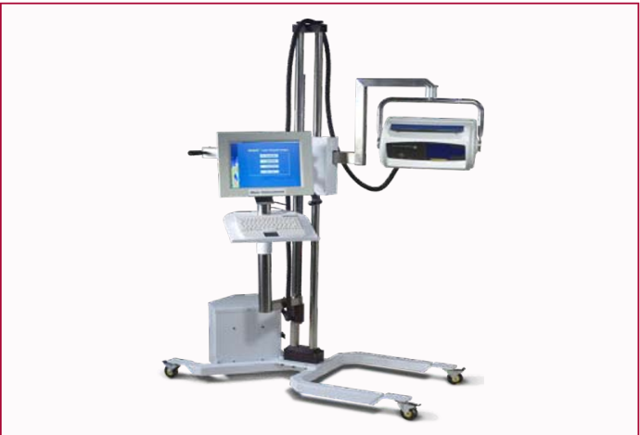
LASERSKO DOPLEROVO SLIKANJE (LDI)
S
Klinometrijski alat za određivanje dubine opekotine kod pacijenata
Džeksonov model opisuje tri zone opekotina:
Zona koagulacije (trajna nekroza ćeija)
Staza (potencijalno reverzibilna šteta)
Hipermija (reverzibilna šteta)
Tradicionalna procedura dubine opekotina koristili su klinički sud na osnovu potpunog istorijata, gledajući način povrede, dužina kontakta toplote sa kožom, uzrast pacijenta i prva pomoć koja je pružena
Zlatni standard je histološka dijagnoza biopsijom:
Ne procenjuje celu opekotinu
Invazivan je
Uzrokuje bol i ožiljke
Može propustiti najdublji deo opekotine
Notes:
https://www.ncbi.nlm.nih.gov/pmc/articles/PMC3636664/- tekst
https://www.semanticscholar.org/paper/Optimization-of-Laser-Doppler-Image-(-LDI-)-for/787bd8fe9bba30ab1e1936ff0766976886ec5a4e/figure/2- slika
Izraz "klinometrijski alat" obično se odnosi na instrument ili uređaj koji se koristi za merenje kliničkih parametara ili karakteristika, posebno u medicinskom kontekstu.
Precizno merenje dubine opekotina izaziva izazove za kliničare, budući da značaj tačne dijagnoze dovodi do brze intervencije radi optimizacije ožiljaka i funkcionalnih rezultata.
Jacksonov model opekotinskog tkiva inicialno opisuje tri zone opekotine
[1] - zonu koagulacije (trajna nekroza ćelija)- Izraz "trajna nekroza ćelija" odnosi se na stanje u kojem su ćelije umrle i ne mogu se regenerisati niti obnoviti,
stazu (potencijalno reverzibilna šteta) i
hiperemiju (reverzibilna šteta).
Ove zone mogu napredovati u oba smera u zavisnosti od brzine intervencije.
Tradicionalno, kliničari su koristili klinički sud na osnovu potpunog istorijata, gledajući način povrede, dužinu kontakta toplote sa kožom, uzrast pacijenta i prvu pomoć koja je pružena.
Ispitivanje uključuje izračunavanje ukupne površine tela zahvaćene opekotinom i pregled opekotine uz posmatranje boje, osećaja bola i punjenja kapilara.
Histološka dijagnoza biopsijom je zlatni standard koji se koristi za određivanje dubine opekotine, ali ne procenjuje celu opekotinu, invazivan je, uzrokuje bol i ožiljke, i pogođen je varijacijama uzorkovanja jer biopsija može propustiti najdublji deo opekotine.

Slide 11
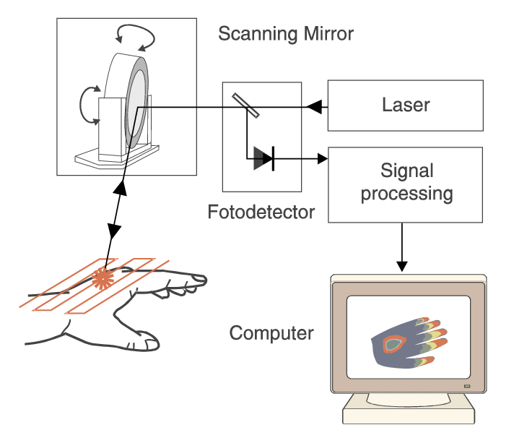
LASERSKO DOPLEROVO SLIKANJE (LDI)
S
Meri obim površinske dermalne mikrovaskularne cirkulacije krvi
Crveni diodni laser koji emituje svetlost
Na osnovu promene frekvencije, LDI generiše slike koje prikazuju protok krvi u tkivu
Koristi se u različitim medicinskim oblastima, uključujući procenu opekotina, vaskularnih poremećaja i drugih stanja koji utiču na protok krvi u tkivima
Notes:
Poremećaj ove cirkulacije može se korelisati sa stepenom povrede, pri čemu duboke dermalne/potpune debljine opekotine pokazuju značajno smanjenje dermalne cirkulacije krvi, stoga može ocenjivati dubinu opekotine kod pacijenata.
Značaj tačne procene je od suštinskog značaja, jer se površinske epidermalne i dermalne opekotine mogu konzervativno lečiti oblozima, dok duboke dermalne i opekotine potpune debljine zahtevaju hiruršku intervenciju kako bi brže zarasle i sa manje komplikacija
Laser: LDI koristi crveni diodni laser koji emituje svetlost.
Svetlost koja se reflektuje: Laser emituje svetlost koja se zatim usmerava na tkivo pacijenta. Svetlost se delimično reflektuje od pokretnih krvnih zrnaca (eritrocita) i nepokretnih tkiva u telu.
Doplerov efekat: Kada se svetlost reflektuje od krvnih zrnaca koja se kreću, dolazi do promene u frekvenciji svetlosti, poznate kao Doplerov efekat. Ovaj efekat se koristi za merenje brzine krvotoka u tkivu.
Detekcija promene frekvencije: Detektor beleži promene u frekvenciji reflektovane svetlosti.
Vizualizacija protoka krvi: Na osnovu promena u frekvenciji, LDI generiše slike koje prikazuju protok krvi u tkivu. Boje na slikama obično označavaju brzinu protoka krvi, omogućavajući stvaranje mapa perfuzije.
Analiza boje mapa: Lekari analiziraju boje na mapama kako bi procenili protok krvi u različitim delovima tkiva. Na primer, područja sa visokom perfuzijom mogu biti označena toplim bojama (crvena), dok područja sa nižom perfuzijom mogu biti označena hladnijim bojama (plava).
Ovaj proces omogućava kliničarima da dobiju informacije o cirkulaciji krvi u tkivima, što je korisno za procenu zdravlja tkiva, dijagnozu bolesti ili povreda, kao i praćenje efikasnosti terapije

Slide 12
LASERSKO DOPLEROVO SLIKANJE (LDI)
S
Validnost: zavisi od kriterijumske I konkurentne validnosti
Pouzdanost: zavisi od ugla pod kojim se snima rana, da li se čovek pomerio tok snimanja, nedovoljno debridiranje opekotina
Osetljivost i specifičnost: visoka osetljivost (90-100%) u identifikaciji dubokih opekotina I specifičnostu (92-97%)
Ponovljivost: dobro ako se snimanje vrši istog dana
Reagovanje: mogu se pratiti dnevne promene rane
Prihvatljivost: dobro prihvaćen
Notes:
Validnost: Validnost LDI-a, u merenju dubine opekotina, zavisi od kriterijumske i konkurantne validnosti. Kriterijumska validnost se najčešće postiže poređenjem sa zlatnim standardom histološke dijagnoze, dok se konkurantna validnost koristi kada nema dostupnog zlatnog standarda.
Pouzdanost: Debridman je medicinski postupak koji se koristi za uklanjanje mrtvog ili oštećenog tkiva sa površine rane, posebno kod opekotina ili teških povreda kože.
Optimalni uslovi okoline poput ambijentalne temperature, osvetljenja i uklanjanja plikova i ostataka sa kože trebali bi se održavati kako bi se povećala pouzdanost rezultata skeniranja LDI-a
Osetljivost i Specifičnost: LDI pokazuje visoku osetljivost (90-100%) u identifikaciji dubokih opekotina i specifičnost (92-97%) u prepoznavanju površinskih opekotina. Studije, poput one La Hei et al., ukazuju na mogućnost operatorove pristrasnosti koja može povećati osetljivost, dok rezultati pokazuju visoku specifičnost čak i bez kliničke procene.
Reproducibilnost: Reproducibilnost LDI-a, tj. mogućnost da se eksperiment ponovi i dobiju slični rezultati, pokazuje se dobrim samo kada se merenja obavljaju na isti dan. Razlike u danima mogu značajno smanjiti pouzdanost rezultata, naročito zbog prisustva nevijabilnog materijala ili promena tokom vremena.
Reagovanje: Reagovanje LDI-a, odnosno sposobnost merenja promena tokom vremena, je ključno za praćenje evolucije opekotine. Studija Jeng et al. pokazuje da dnevne LDI procene mogu precizno pratiti zaceljenje rane, sa potencijalnim smanjenjem boravka u bolnici ukoliko je LDI u saglasnosti sa kliničkom procenom.
Prihvatljivost: LDI je dobro prihvaćen kod odraslih i dece zbog svoje neinvazivne prirode, brzine skeniranja i nedostatka rizika od ožiljaka. Iako je trošak početne nabavke LDI uređaja visok, potencijalna smanjenja dužine boravka u bolnici i ukupnih troškova mogu opravdati ovu investiciju. LDI je vrlo osetljiv i specifičan alat za merenje dubine opekotine, jednostavan za korišćenje, pouzdan i prihvatljiv za pacijenta zbog svoje brze i neinvazivne prirode. Ostaje široko prihvaćen alat za procenu dubine opekotine, s neprestano rastućim nizom dokaza, kako je razmatrano, koji podržavaju njegovu upotrebu. On je jedina dijagnostička modalnost koja ima odobrenje od strane Uprave za hranu i lekove Sjedinjenih Američkih Država

Slide 13
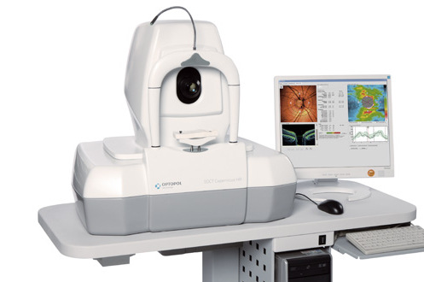
OPTIČKA KOHERENTNA TOMOGRAFIJA (OCT)
S
Neinvazivna metoda koja koristi laserske zrake za analizu mrežnjače i očnog živca
OCT daje prikaz poprečnog preseka mrežnjače.
Tehnika je bazirana na stepenu refleksije i interferencije svetlosti pri prolasku kroz različita tkiva
Razlika u odnosu na ultrazvuk je u tome što ultrazvuk koristi zvučne talase, dok OCT koristi svjetlost , koja ima milion puta veću brzinu od ultrazvuka.
Notes:
Zašto je važan OCT pregled? - (drjovovic.me)
OCT pregled očiju - Kompletna optička koherentna tomografija (stetoskop.info)
Šta je OCT a šta KVP oka? - (drjovovic.me)
Pod tomografijom podrazumevamo tehniku snimanja koja prikazuje poprečne preseke unutar organizma.
Na slajdu je prikazan OCT uređaj koji se koristi u oftalmološkim ustanovama. Skeniranje traje oko 5 do 10 minuta.
Talasna dužina svetlosti koja se koristi je oko 800nm, stoga nema nikakve neprijatnosti prilikom analize jer oko svetlost ove talasne dužine ne može da registruje. (Ljudsko oko registruje opseg od oko 400nm do 700nm)
Razlike u odnosu na ultrazvuk:
1.Veća brzina - svetlosni talasi brzi od zvučnih.
2.Veća rezolucija – u mikronima (1 mikron = hiljaditi deo milimetra), dok je kod ultrazvuka 1mm.

Slide 14
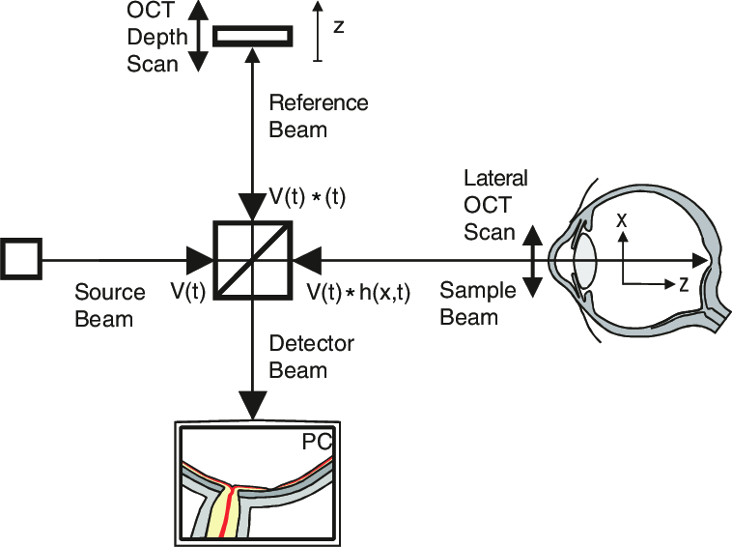
S
OPTIČKA KOHERENTNA TOMOGRAFIJA (OCT)
Princip rada:
U OCT uređaju se nalazi svetlosni izvor, obično infracrveni laser koji emituje svetlost koja se usmerava ka oku.
Svetlost prolazi kroz transparentne delove oka, kao što je rožnjača ali se deo svetlosti reflektuje a potom rasipa kako prolazi kroz tkiva različite gustine.
Reflektovana svetlost se kombinuje, odnosno dolazi do interferencije reflektovane svetlosti sa referentnim svetlosnim zrakama.
Računar analizira interferometrijske podatke i rekonstruiše 3D sliku strukture oka.
Notes:
OCTLIGHT_application_note_for_OCT.pdf
Frontiers | Optical Coherence Tomography for Three-Dimensional Imaging in the Biomedical Field: A Review (frontiersin.org)
Interferencija – kada se dva ili vise talasa sretnu na istom prostoru. Kao rezultat dolazi do formiranja talasa koji će biti pojačan (konstruktivna interferencija) ili oslabljen (destruktivna interferencija), ovo zavisi od faza talasa.
Do rasipanja reflektovanog talasa će doći ukoliko svetlost naiđe na neku prepreku u tkivu, oku kroz koje prolazi.
Takođe, dolazi i do refrakcije, kada se svetlost nađe između dva tkiva, odnosno neke dve strukture oka koja imaju različite indekse prelamanja. U tom slučaju svetlost može da promeni smer.
Na slici je prikazana blok šema principa rada OCT-a:
-Lasersko svetlo dolazi do delioca snopa i deli se na dva zraka: reflektovani koji ide do referentnog ogledala i transmitovani koji ide do uzorka (oka).
-Svetlo reflektovano od uzorak (oko) putem delioca snopa dolazi do fotodetektora.
-Referentni snop od referentnog ogledala sa svojom fiksnom optičkom putanjom dolazi takođe do deteketora.
-Referentni snop i reflektovani snop oka se mešaju, odnosno, dolazi do njihove interferencije na fotodetektoru.
-Dobija se interferentni uzorak ova dva snopa.

Slide 15
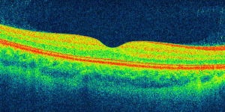
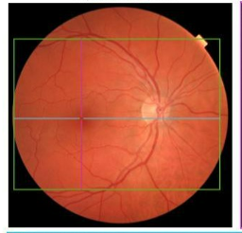
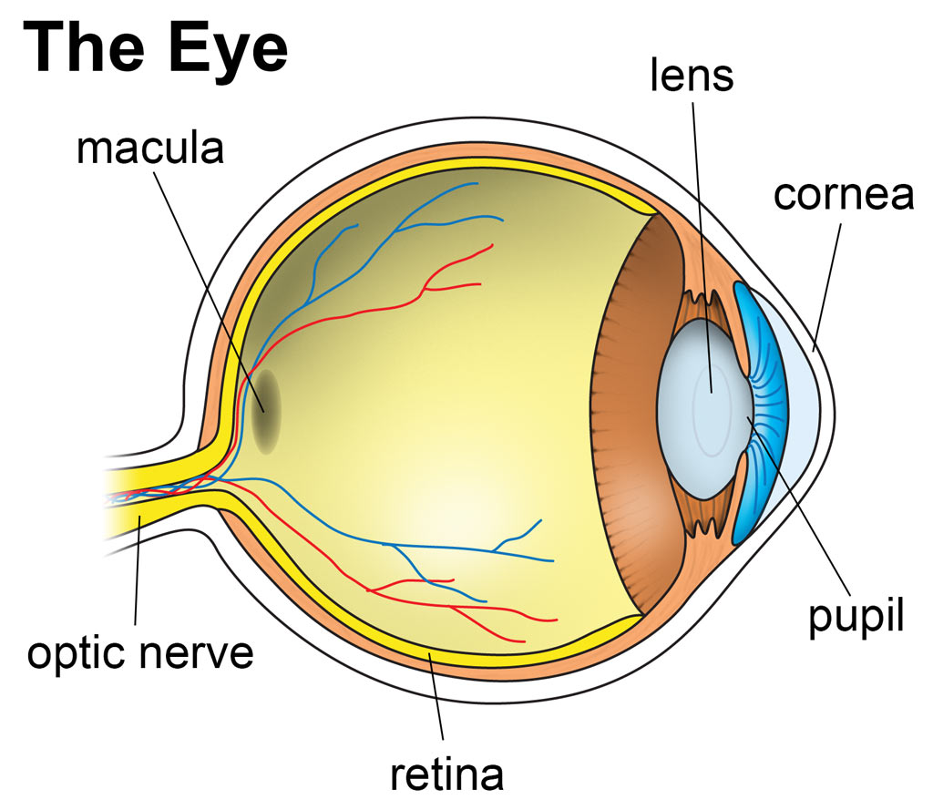
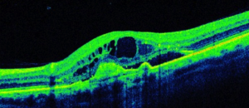
OPTIČKA KOHERENTNA TOMOGRAFIJA (OCT)
S
Notes:
How to read OCTs: 8 fundamental diseases - EyeGuru
OCT Eye Exam | $39 Wellness Screening | 414 Eyes
Na slajdu su prikazani tipični rezultati OCT skena.
Makula = žuta mrlja centralni deo mrežnjače odgovoran za oštar vid i prepoznavanje detalja.
Mrežnjača sadrži fotoreceptore, koji su specijalizovane ćelije odgovorne za detektovanje svetlosti, čepiće i štapiće.
Na prvoj slici oboda mrežnjače prikazana je zdrava mrežnjača, dok se na slici ispod nalazi prikaz oboda sa patološkom promenom.
Treća slika prikazuje potpun poprečni presek oka, odnosno mrežnjače, gde se lako može uočiti očni živac i žuta mrlja.

Slide 16
S
OPTIČKA KOHERENTNA TOMOGRAFIJA (OCT)
OCT se primenjuje u dijagnostici:
Glaukoma
Dijabetesne retinopatije
Rupture Makule
Epiretinalne membrane
Staračke degeneracije makule
Notes:
Optička koherentna tomografija (OCT) - Klinika Maja
1.Glaukom- zajednički naziv za veliku grupu bolesti oka koje imaju jednu zajedničku karakteristiku: povećanje očnog pritiska koje postepeno dovodi do oštećenja očnog živca. Kao posljedica toga javlja se oštećenje u vidnom polju koje može dovesti do potpunog gubitka vida i sljepila.
2.Dijabetesna retinopatija - Ako bolujete od dijabetesaa vaš organizam ne koristi i ne skladišti šećer pravilno. Visoke vrednosti šećera mogu da oštete krvne sudove u mrežnjači, sloj nervnog tkiva unutar oka koji je osetljiv na svetlo i koji šalje impulse ka mozgu koji stvaraju sliku. Oštećenje krvnih sudova u mrežnjači naziva se dijabetesna retinopatija.
3.Ruptura Makule - puknuće ili kidanje makule, koja je centralna oblast mrežnjače oka. Makula se nalazi u sredini mrežnjače i odgovorna je za centralni vid i oštar fokus. Može dovesti do značajnog gubitka vida, posebno u centralnom vidnom polju. Do ruptura makule može doći usled traume, povrede oka ili degenerativni procesi poput staračke degeneracije makule (AMD).
4.Epiretinalna membrana - oboljenje oka gde se tanka, providna, avaskularna, fibrocelularna membrana stvara na unutrašnjem delu retine, tačnije, žute mrlje. Kako napreduje oboljenje, membrana se zadebljava i kontrahuje se. To znači da će se tim procesom, u većini slučajeva, stvoriti nabori u žutoj mrlji, pa tada pacijenti počinju da primećuju prve simptome kao što su:slabija vidna oštrina,duple slike.
5.Staračka degeneracija makule - bolest makule – malog dela mrežnjače u pozadini oka. Uz pomoć makule možemo jasno da vidimo sitne detalje i da obavljamo aktivnosti poput čitanja i upravljanja vozilom. Kada makula ne funkcioniše pravilno, naš centralni vid može biti zamagljen, iskrivljen ili samo tamna mrlja. Degeneracija makule utiče na našu sposobnost da vidimo na blizinu i daljinu, a neke aktivnosti kao što je stavljanje konca u iglu može da učini teškim ili gotovo nemogućim. Senilna degeneracija makule je najćešći uzrok teškog gubitka vida kod ljudi starijih od 50 godina.

Slide 17
IZVORI
S
[1] https://atecentral.net/downloads/8614/Diagnostic_Applications_of_Lasers_2008_CORD.pdf
[2] https://www.gophotonics.com/community/what-is-laser-induced-fluorescence-or-lif
[3] https://www.ncbi.nlm.nih.gov/pmc/articles/PMC9025499/
[4] https://www.youtube.com/watch?v=b-ow-IQ8L9Q
[5] https://www.ncbi.nlm.nih.gov/pmc/articles/PMC3636664/
[6] https://www.semanticscholar.org/paper/Optimization-of-Laser-Doppler-Image-(-LDI-)-for/787bd8fe9bba30ab1e1936ff0766976886ec5a4e/figure/2
[7] https://www.stetoskop.info/bolesti-oka-oftalmologija/opticka-koherentna-tomografija-OCT
[8] https://www.frontiersin.org/articles/10.3389/fphy.2021.744346/full
[9] https://oftalmologija.drjovovic.me/sta-je-oct-a-sta-kvp-oka/?doing_wp_cron=1701950763.6756670475006103515625
[10] chrome-extension://efaidnbmnnnibpcajpcglclefindmkaj/https://octlight.com/wp-content/uploads/2021/08/OCTLIGHT_application_note_for_OCT.pdf
[11] https://eyeguru.org/essentials/interpreting-octs/

Slide 18
PITANJA
S
Šta je laserska dijagnostika? Navedi par oblasti njene primene.
Navedi metode laserske dijagnostike, najmanje dve.
Ukratko objasni princip rada OCT metode.

Slide 19
HVALA NA PAŽNJI!

